Slide 1
ZeroDrive
同步网盘文件系统

Slide 2
目录
灵感来源
工作机制
设计优势
代码架构
视频展示
实现难点

Slide 3
网盘是大家所熟悉的，比如有OneDrive、iCloud等。
目的是使不同设备上的文件操作尽可能同步，就像在同一个硬盘上一样。
ZeroDrive是基于Linux，使用FUSE 3实现的网络同步盘文件系统
仅使用纯C++和FUSE库
支持多个用户共享操作
使用日志记录文件操作
使用 TCP socket 通信
可以灵活选择使用方式
灵感
来源
设计
概述

Slide 4

分为 Server 和 Client
可以用于普通两台电脑之间的共享
设计
优势
灵活
部署
Server
Client

Slide 5
也可以用多客户端模式
文件时刻保持最新，保存多份副本
一处更改，处处更新
Server 端可以是普通电脑，也可产生数据
设计
优势
灵活
部署
Server
Client 1
Client 3
Client 2

Slide 6
若不联网时，各自就可以当一个正常的文件系统使用
联网之后选取差异文件进行同步
设计
优势
灵活
部署
Server
Client

Slide 7
视频Demo

Slide 8
视频
演示
启动Server
启动Client
往 Server 复制文件，Client 获得更新
往 Client 复制文件， Server 获得更新
在 Server 中修改文件名
往 Client 复制含文件的文件夹
在 Client 中删除文件
往 Client 复制嵌套文件夹
往 Client 复制大文件，检查传输可靠性
打开 Client 2，初始为空，过一会同步一致
在 Client 2 新增文件，会出现在 Server 和 Client 1
操作
序列

Slide 9
Client 每隔一段时间（如10秒）会向 Server 发送两种消息：
PULL：请求下载过去一段时间的更新
PUSH：将本地过去一段时间的更新上传
因此并不在每次修改之后，立即传输
需要计算
过去一段时间的更改
将更改进行合并
工作
机制
PULL
PUSH

Slide 10
PULL：
Server 保存一个uint64的时间戳server_stamp记录当前的同步状态
Client 保存一个uint64的时间戳last_sync记录上次同步时Server的状态
PUSH：
将所有新的未同步的修改文件操作（如CREATE，WRITE，MKDIR）记录到一个队列中，标记为unstaged
稍后记录到日志文件中
工作
机制
PULL
PUSH

Slide 11
每次PULL的时候：
if (last_sync == 0)
完全新的 Client，下载全部
else if (server_stamp == last_sync)
已是最新
else if (server_stamp > last_sync)
下载从last_sync到server_stamp 的变化
每次PUSH的时候：
要先 PULL，保持最新
更新 Server 的 server_stamp
工作
机制
PULL
PUSH

Slide 12
工作
机制
1040
1035
1030
1020
1004
1000
PUSH
Client A
（last_sync = 1035 →1040）
PULL
Client A
（last_sync = 1035）
Server 端产生数据
PULL
PUSH
Client B
（last_sync = 1004 →1020）
PUSH
merge 1000 - 1035
Client B
（last_sync = xxx →1004）
PUSH
PULL
Client A
（last_sync=1000）
Server
（记录 server_stamp）

Slide 13
日志
文件
目录格式
zerodrive_internal_s.journal
├── 1591126147293
├── 1591126166413
├── 1591126183295
├── 1591126201556
├── 1591126226691
├── 1591126251793
├── 1591126281940
├── 1591126324161
└── 1591126344203
日志内容
日志1591126201556的内容
3
/trace
511
1
/trace/astar.trace
1
/trace/bodytrack_1m.trace
1
/trace/bzip2.trace
...

Slide 14
PULL
合并
1040
1035
1030
1020
1004
1000
PULL
Client A
（last_sync = 1035）
merge 1000 - 1035
PULL
Client A
（last_sync=1000）

Slide 15
PULL
合并
rm /foobar/baz
rename /foo /foobar write /foobar/baz
mkdir /foo create /foo/bar create /foo/baz write /foo/bar
mkdir /foobar update /foobar/bar
1020
1004
1000

Slide 16
代码
架构
FUSE
Background
Task
NetworkAgent
NetworkAgent
Background
Updater
FileOperation
FileOperation
DriveServerAgent
DriveClientAgent
OS kernel

Slide 17
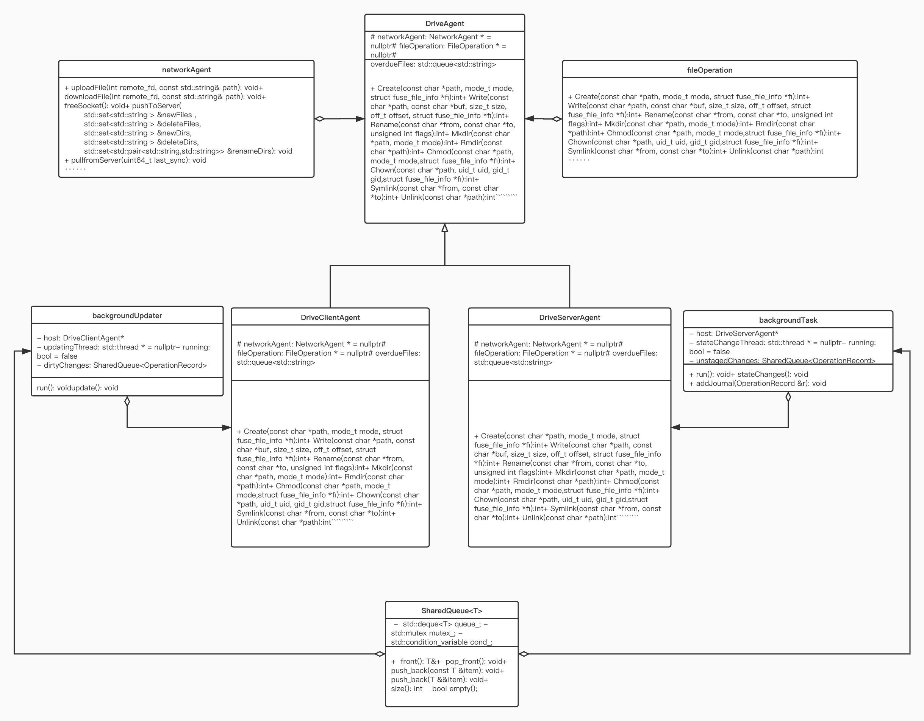
DriveAgent
NetworkAgent
FileOperation
代码
架构
BackgroundUpdater
DriveClientAgent
DriveServerAgent
BackgroundTask
SharedQueue

Slide 18
设计困难
功能逻辑复杂，需要考虑各种情况
需要设计日志系统
需要设计应用网络通信协议
代码编写困难
FUSE调试困难，难以获得中间变量
需要了解各种系统调用
多客户端联网调试
不使用其他库
代码量在3000行左右（含空行和注释）
并发实现困难
多线程调试混乱
服务器和多客户端连接
同步和网络操作不能阻塞文件操作
要实现 thread-safe 的队列
实现
难点

Slide 19
感谢聆听

